Slide 1

校园二手课本交易信息平台
书承
软工1904 G09

Slide 2
总目录
01
02
03
04
本项目的简要介绍和功能简介
项目计划
参考资料
小组分工及评价

Slide 3

1.项目的介绍
基于大学生会向低年级售卖自己不用的课本，低年级生又想要高年级的笔记，重点信息等而产生的市场，本小组计划做一个二手课本的交易手机小程序。

Slide 4

项目须知
本平台要求实名，来保证能够追溯失信、越界行为
本平台是一个参考和交流的平台，无法提供信用担保，故设计自提/送达/其他的选项完成线下交货和付款

Slide 5

功能设计简介
本系统需要有购买、售卖和求购三个主体功能。
为方便同学们的选购，此次的交易信息可以选择多本批量选择。同学们再选中课本之后可以与买家或卖家交流，做一些线下交易、砍价等细节的信息交互。

Slide 6
2.项目计划（瀑布模型)

Slide 7
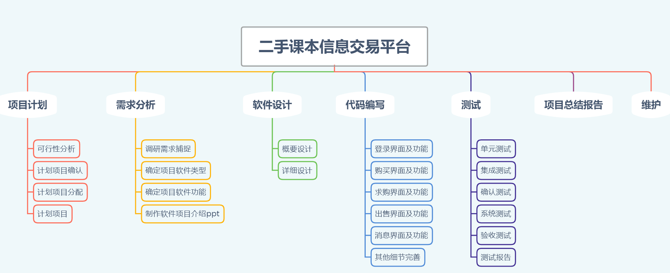
WBS

Slide 8
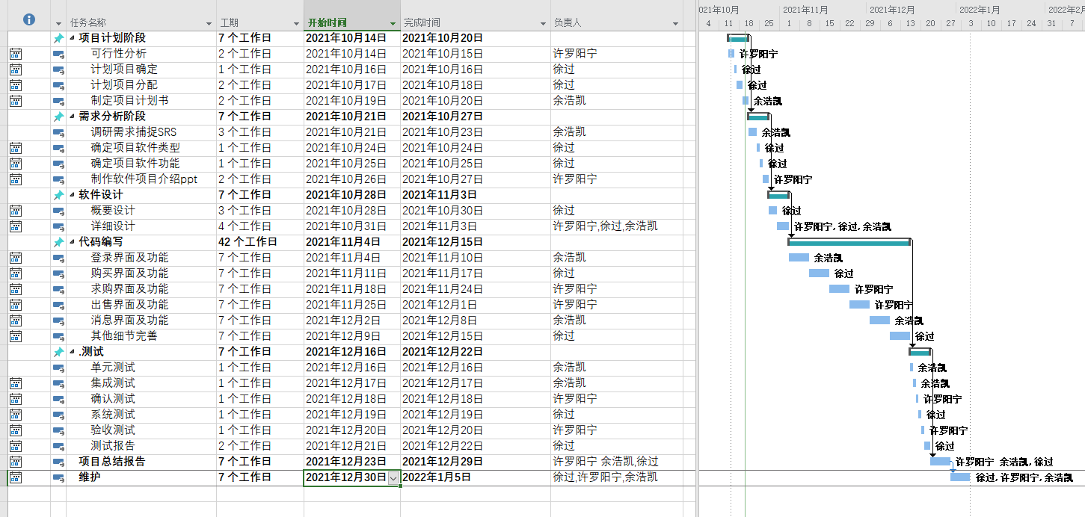
甘特图

Slide 9

预算
薪酬：49.56*2*75*3=22302（使用2020软件方向工作私营平均工资） 硬件设备：0（使用个人电脑）
软件资源：0（仅用于学习，使用盗版软件）
会议预算：0（电子版记录，不需要纸质资源）
软件组用资金：500
总和：22802

Slide 10
SWOT风险分析
优势（Strengths)
劣势(Weaknesses)
机遇（Opportunities)
挑战(Threats)
“书承”二手交易小程序主要服务于城院的学生，目标人群数量级小，服务器占用需求低
管理团队经验不足，管理团队缺乏社会经验，面临风险是无法有效应对和把控
二手书的需求市场大，供给市场大，毕业季，高年级的学生会选择出售自己的书，而低年级的学生会选择一些带有笔记的书。
国家鼓励大学生创业，提供优越的平台。
竞争压力大，二手书平台并不是创新的创意，可能会有平台加入竞争，，我们需要发挥自己的优势，立足于自己对于市场的把握，不断优化自己的平台

Slide 11

3.参考资料
http://www.gb688.cn/bzgk/gb/newGbInfo?hcno=84C42B6277D2714B7176B10C6E6B1A44国家标准网GB8567-2006 2021/10/7
https://www.zcool.com.cn/article/ZOTczMjYw.html 闲鱼app的分析 2021/10/7

Slide 12
4.小组分工及评价
许罗阳宁： PPT制作，甘特图制作85
徐过：写课题的大纲，项目计划书大纲，校验 90
余浩凯：会议纪要，WBS制作 80

Slide 13
THANKS
感谢观看

